Slide 1

基于B/S结构的员工周报管理系统的设计与实现
Design and Implementation of Staff Weekly Report Management System

Slide 2
目录
CONTENTS
01
课题背景和研究意义
02
课题相关技术内容介绍
03
课题设计介绍
04
课题实现细节

Slide 3

01 课题背景和研究意义
背景
意义
国内的互联网开始正式转型，从消费互联网转向工业互联网，从人口红利转向创新红利，toC 市场趋于饱和，toB 市场逐步发力。
针对 toB 业务的一次积极尝试，为企业用户提供一套高效可行的信息化管理解决方案。通过员工周报管理系统，提升工作效率，加强员工管理，完善监督体系。

Slide 4
02 课题相关技术内容介绍
本课题研究的员工周报管理系统是基于 B/S 结构，前后端分离的模式。工程项目可分为前端、后台、数据库三部分，本小节会简单介绍涉及的相关技术

Slide 5
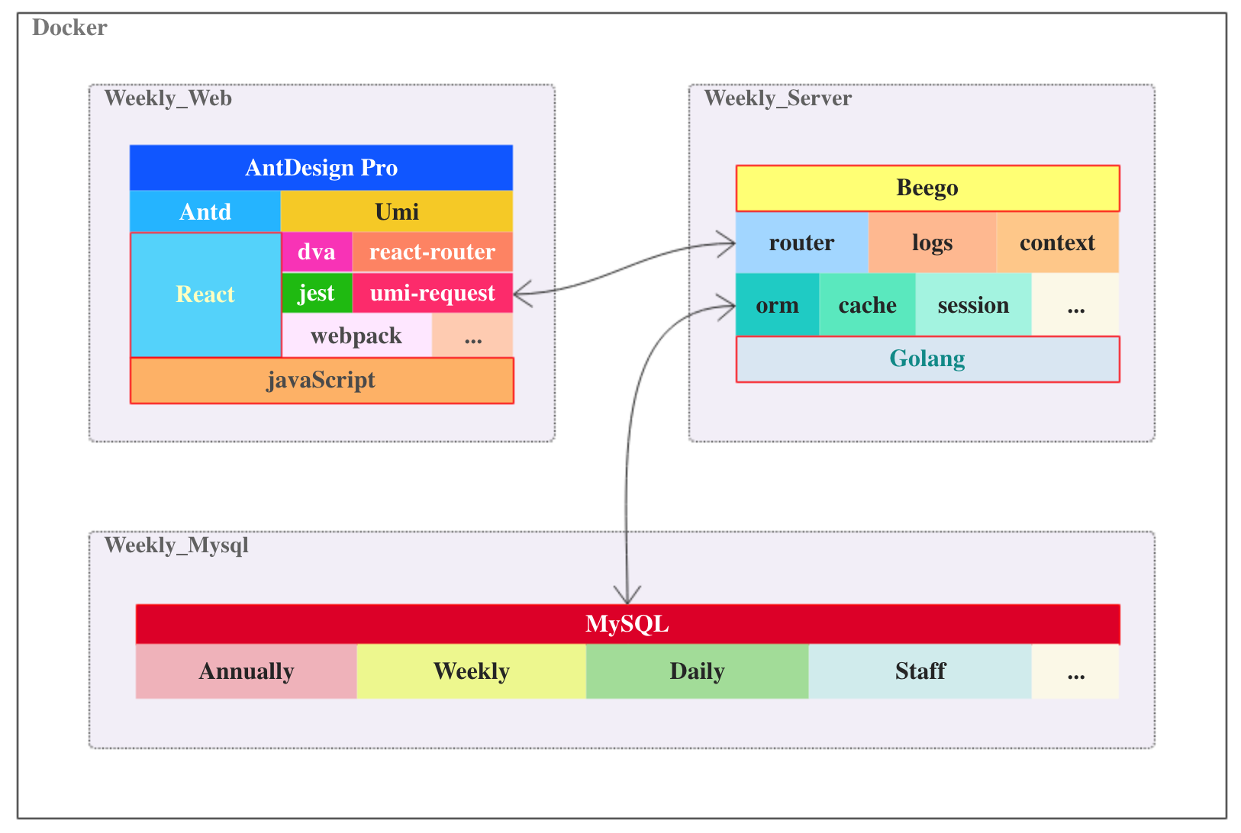
工程组织架构图

Slide 6
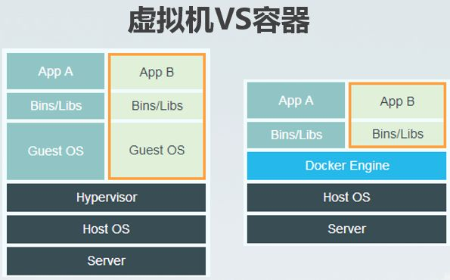
Docker 使用Go语言开发实现，基于Linux内核的cgroup，namespace，以及AUFS类的Union FS等技术，对进程进行封装隔离，属于操作系统层面的虚拟化技术。由于隔离的进程独立于宿主和其它的隔离的进程，因此也称其为容器。最初实现是基于LXC，从0.7版本以后开始去除LXC，转而使用自行开发的libcontainer，从1.11 开始，则进一步演进为使用runC和containerd。
Docker在容器的基础上，进行了进一步的封装，从文件系统、网络互联到进程隔离等等，极大的简化了容器的创建和维护。使得Docker技术比传统虚拟机技术更为轻便、快捷。
本课题使用docker作为运行环境，将前端、后台、数据库分别使用单独的容器维护，相互之间通过暴露的端口进行数据交互。

Slide 7
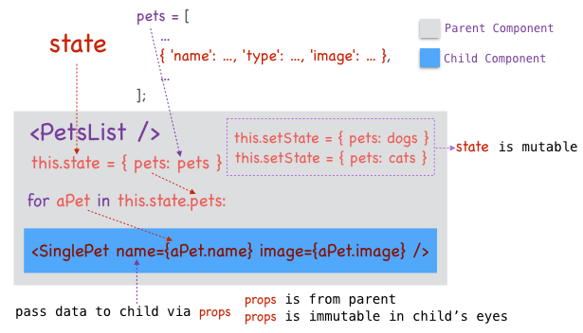
React
= UI（data）
核心理念：
• 声明式渲染
• 万物皆组件
组件 = { state，props，生命周期，UI，... }
简单示例：
https://codepen.io/wangriyu/pen/OeNJNq

Slide 8
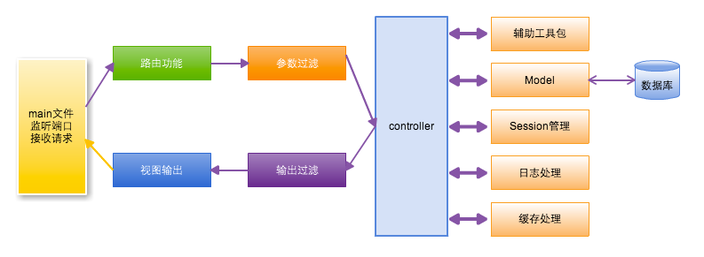
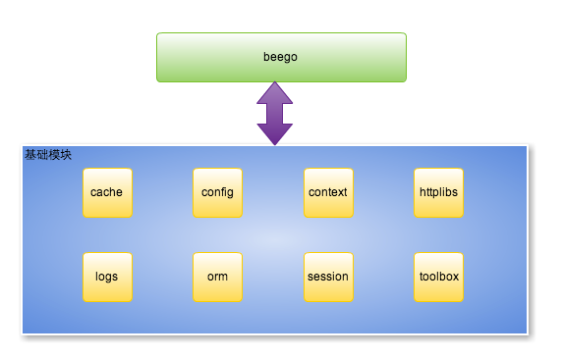
Beego 是一个快速开发Go应用的HTTP框架，他可以用来快速开发API、Web及后端服务等各种应用，符合RESTful风格规范、典型的MVC架构服务端框架。
beego是基于八大独立的模块构建的，是一个高度解耦的框架。beego设计之初就考虑功能模块化，用户即使不使用 beego的HTTP逻辑，也依旧可以使用这些独立模块，例如：你可以使用cache模块来做你的缓存逻辑；使用日志模块来记录你的操作信息；使用config 模块来解析你各种格式的文件。
本课题使用beego作为后台服务，通过其内置的orm模块连接访问并操作数据库。

Slide 9
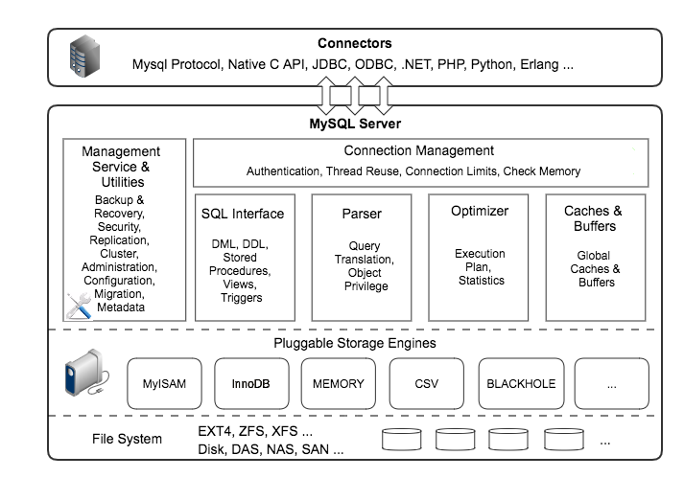
MySQL是一个轻量级关系型数据库管理系统，由瑞典MySQL AB公司开发。得益于其体积小、速度快、总体拥有成本低，开放源码、免费等特点，MySQL被广泛地应用在中小型网站中，Linux服务器常用的网站架构“LAMP”中M就代表Mysql。
MySQL使用C和C++编写，并使用了多种编译器进行测试，保证几乎全平台通用，而且对各种编程语言都提供API，开发友好；优化了SQL查询算法，有效地提高查询速度；不仅可以单机使用，还可以以集群的方式部署，给中大型企业提供服务，其内部提供了分布式环境下主从机制、数据同步、数据备份等功能；拥有很多使用案例，广受青睐。
本课题使用mysql作为数据库，由docker仓库的mysql:5.7镜像创建运行容器，并通过compose配置初始化语句，然后后台服务通过beego的orm模块访问操作数据。

Slide 10
03 课题设计介绍
本小节会讲述课题的整体设计内容，包括功能模块的划分、角色管理的划分、数据模型的设计

Slide 11
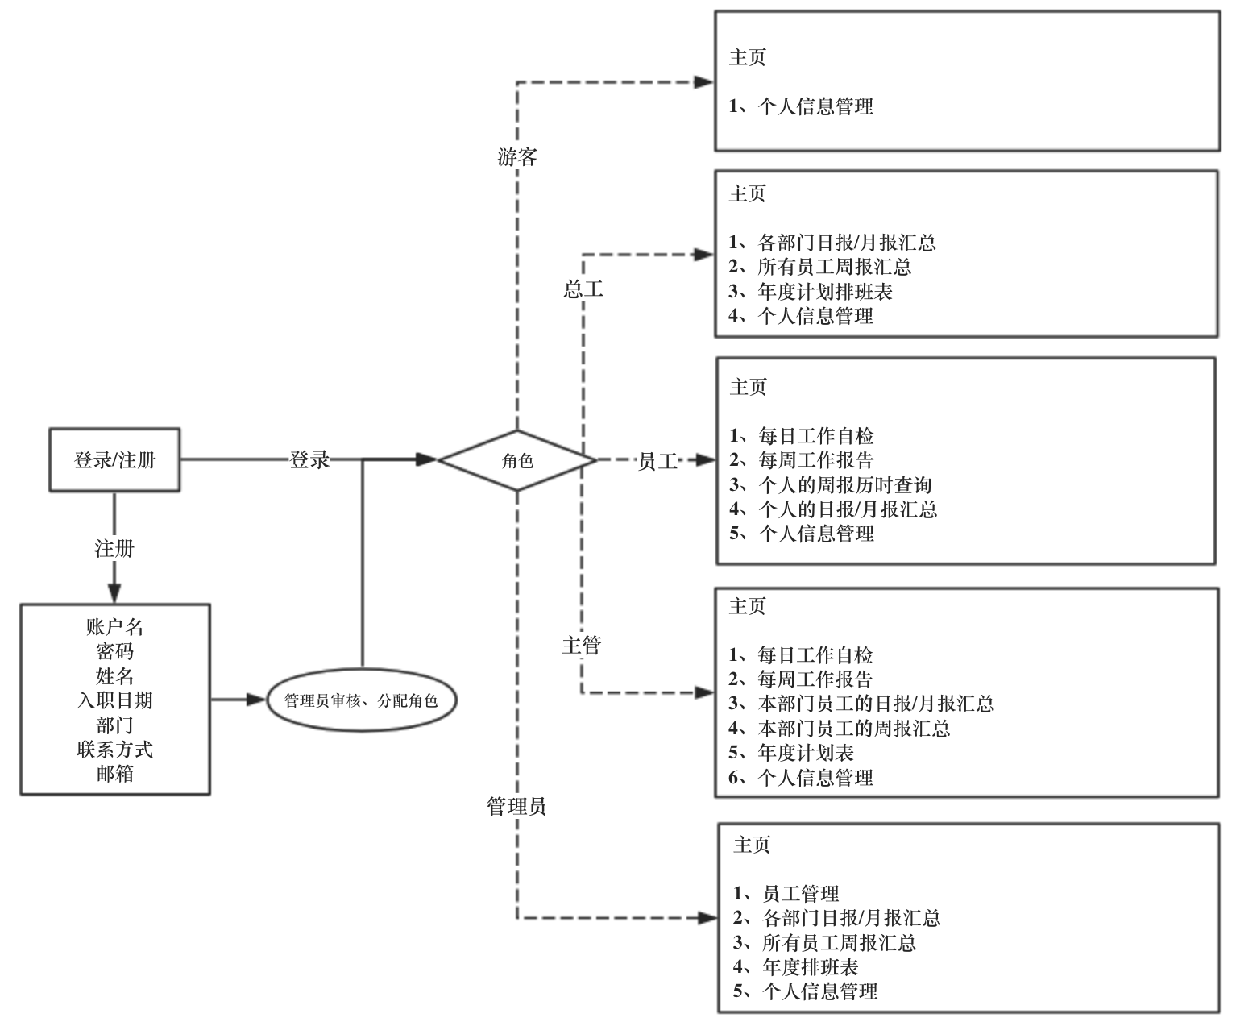
功能模块划分
员工周报管理系统
登录模块
登录
注册
员工管理模块
注册审核
员工管理
各部门日报/月报汇总
权限管理
创建
修改
删除
营销部
售后部
。。。
周报汇总
年度计划排班表
个人信息修改
基础信息
密码修改
各部门日报/周报填写提交模块
营销部
售后部
。。。

Slide 12
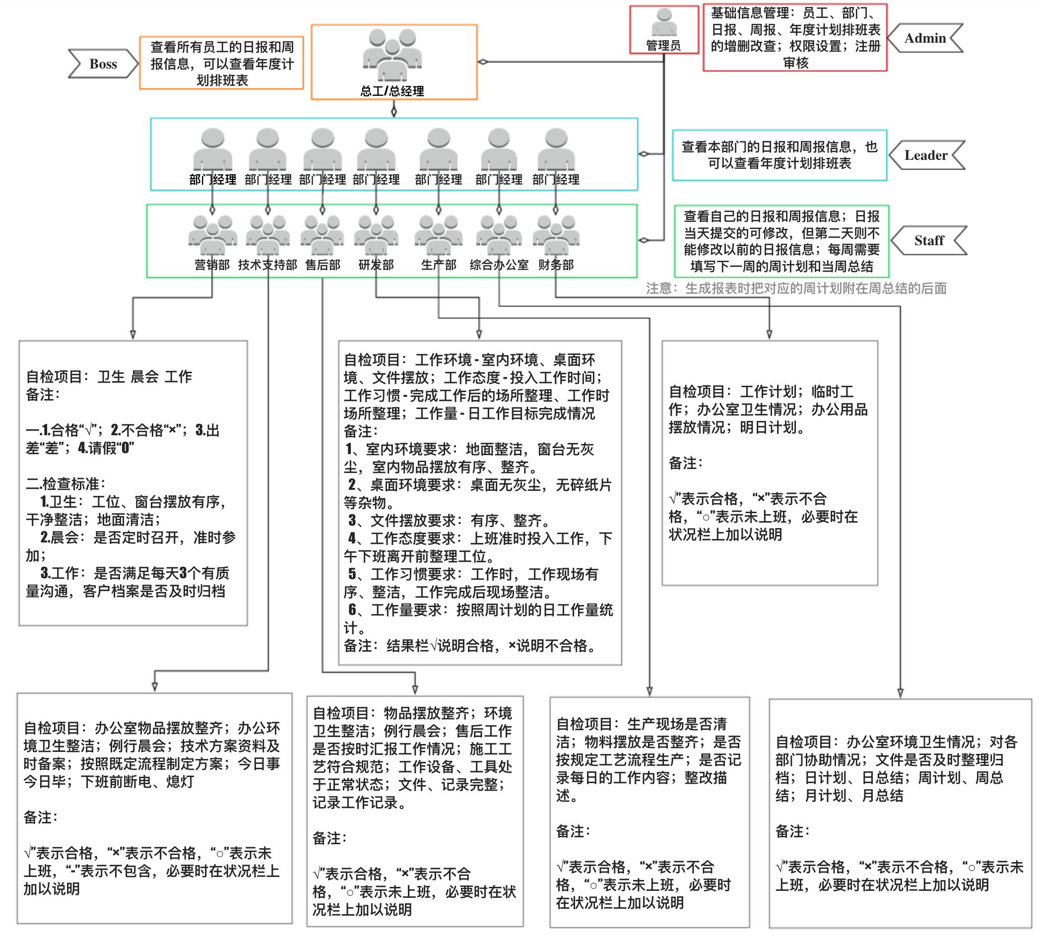
角色和部门划分

Slide 13
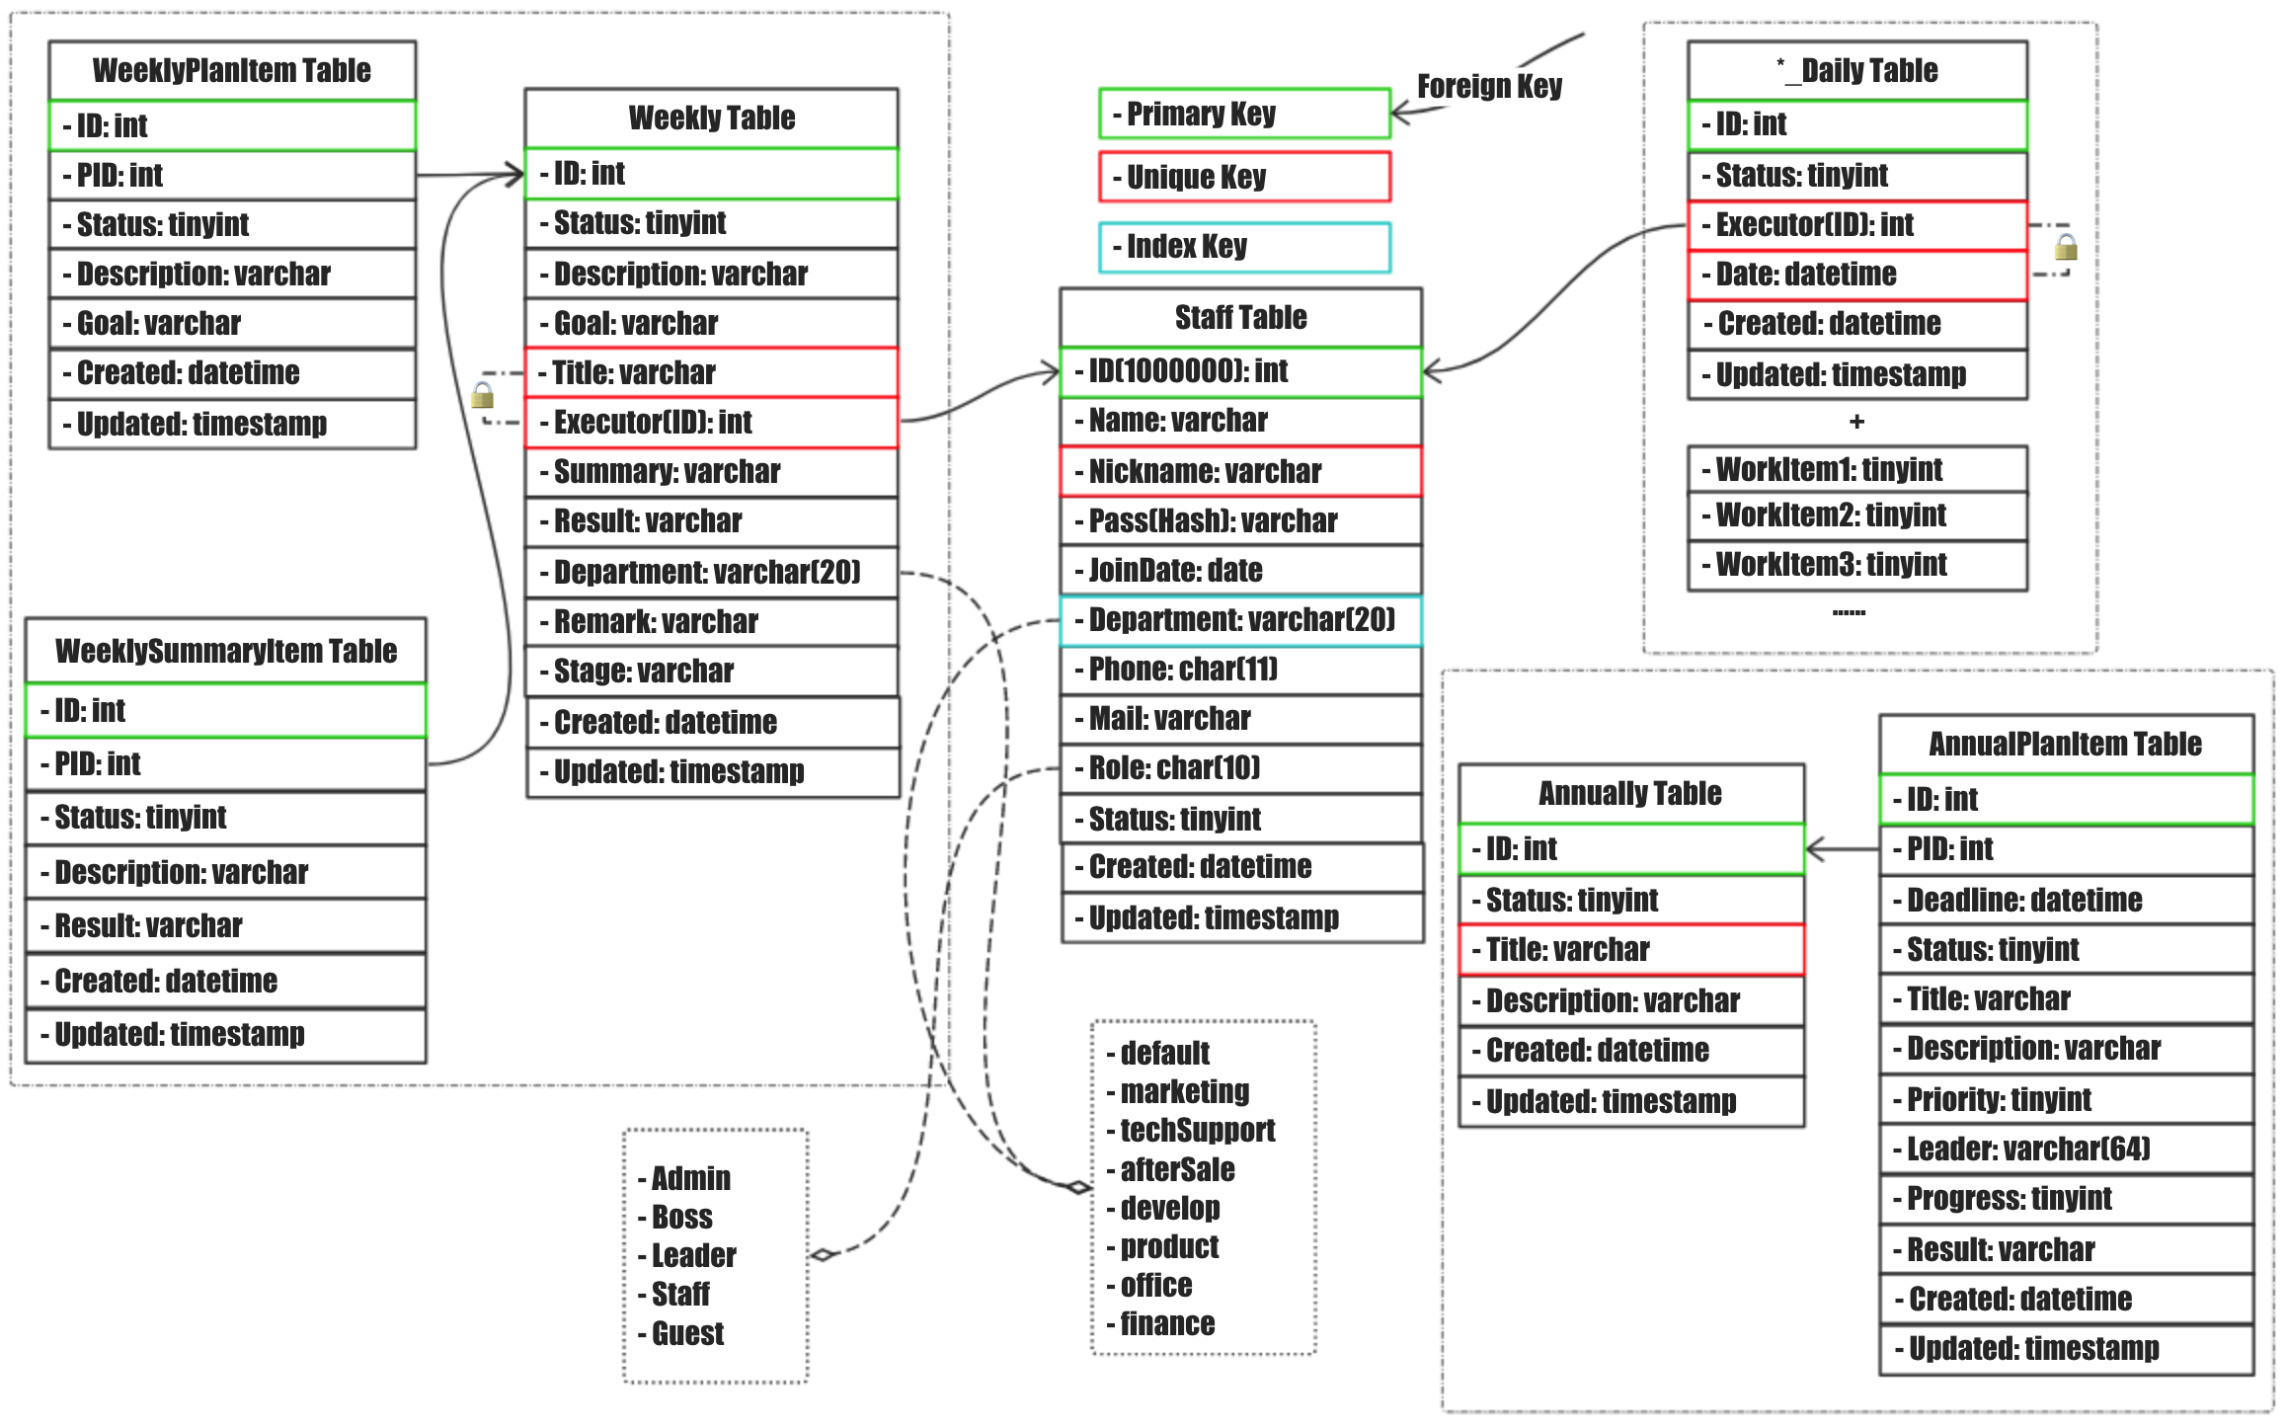
数据模型设计

Slide 14
04 课题实现细节
本小节会具体介绍修改个人信息这一功能的整体流程和实现细节

Slide 15




整体流程
填写表单
提交后台
存储数据
返回结果
在个人信息页面填写修改信息后提交
通过http接口传递表单数据，后台处理业务
后台将数据库的数据集更新
数据库存储成功，后台返回操作状态，前端反馈

Slide 16
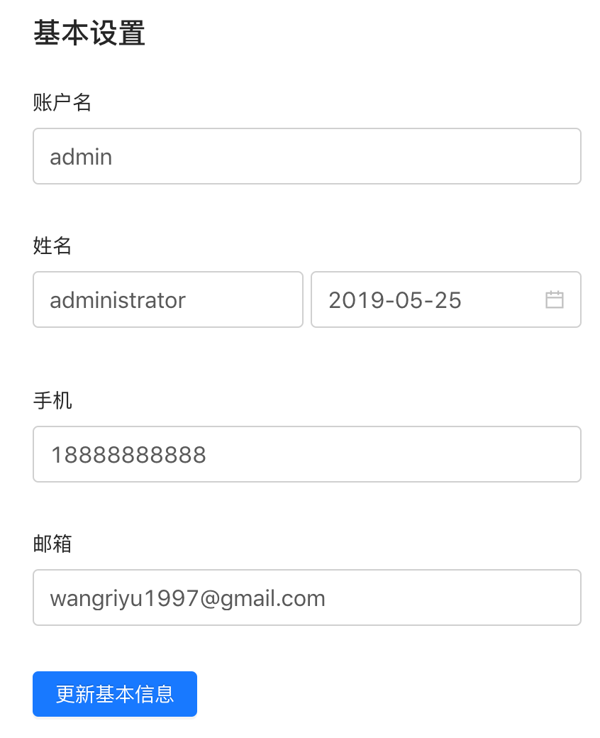
class BaseView extends Component { handleSubmit = () => { const { form, dispatch } = this.props; form.validateFields((err, fieldsValue) => { if (err) { return } const payload = fieldsValue; payload.joinDate = fieldsValue.joinDate.format('YYYY-MM-DD'); dispatch({ type: 'user/changeInfo', payload }) }) }; render() { const { form, currentUser } = this.props; return ( <div className={styles.baseView} ref={this.getViewDom}> <div className={styles.left}> <Form layout='vertical' hideRequiredMark> <FormItem label='账户名'> { form.getFieldDecorator('nickname', { initialValue: currentUser.nickname, rules: [{ required: true, message: formatMessage({ id: 'validation.nickname.required' }), }, { max: 15, message: formatMessage({ id: 'validation.nickname.overflow' }), }], })( <Input size='large' placeholder={formatMessage({ id: 'form.nickname.placeholder' })} /> )} </FormItem> <Form.Item label='姓名' style={{ marginBottom: 0 }}> <FormItem style={{ display: 'inline-block' }}>...</FormItem> <FormItem style={{ display: 'inline-block', marginLeft: '5px' }}> { form.getFieldDecorator('joinDate', { initialValue: moment(currentUser.joinDate, 'YYYY-MM-DD'), rules: [{ type: 'object', required: true, message: formatMessage({ id: 'validation.joinDate.required' }), }], })( <DatePicker size='large' placeholder={formatMessage({ id: 'form.joinDate.placeholder' })} /> ) } </FormItem> </Form.Item> <FormItem label='手机'>...</FormItem> <FormItem label='邮箱'>...</FormItem> <Button type='primary' onClick={this.handleSubmit}> <FormattedMessage id='app.settings.basic.update' defaultMessage='Update Information' /> </Button> </Form> </div> </div> ); } }
I.填写表单
① dispatch

Slide 17
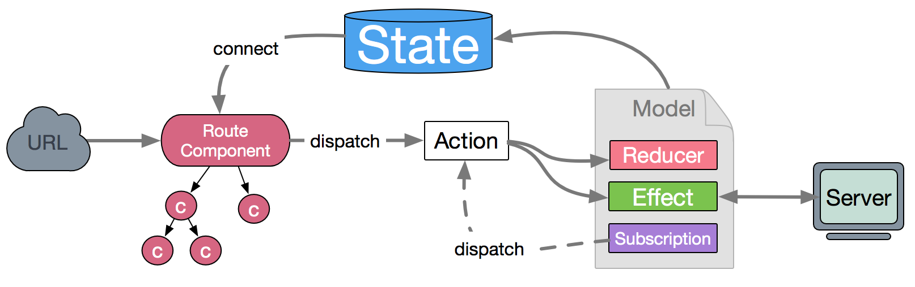
export default { namespace: 'user', state: { currentUser: {...}, }, subscriptions: {...}, effects: { *changeInfo({ payload }, { call, put, select }) { const currentUser = yield select(state => state.user.currentUser); const response = yield call(changeInfo, { id: currentUser.id, ...payload }); if (response.status === 'ok') { yield put({ type: 'login/logout', }); } }, *changePass({ payload }, { call, put, select }) { const currentUser = yield select(state => state.user.currentUser); const response = yield call(changePass, { id: currentUser.id, ...payload }); if (response.status === 'ok') { yield put({ type: 'login/logout', }); } }, }, reducers: { saveCurrentUser(state, action) { return { ...state, currentUser: action.payload || {}, }; }, }, };
II.提交后台
model
②request
request http://weekly_server:8080/api/staff/changeinfo
{
"id": 10000,
"joinDate": "2019-05-25",
"mail": "wangriyu1997@gmail.com",
"mobile": "18888888888",
"name": "administrator",
"nickname": "admin"
}

Slide 18
III.存储数据
beego.NSRouter("/staff/changeinfo", &controllers.StaffController{}, "post:ChangeInfo")
Staff controller
Staff model
func (c *StaffController) ChangeInfo() { body := c.Ctx.Input.RequestBody staff := models.StaffRequest{} var err error if err := json.Unmarshal(body, &staff); err != nil { logs.Error("[ChangeInfo]: %+v", err) c.Data["json"] = NewErrorMsg("error", codes.JsonErr, err, nil) goto finish } err = staff.Update() if err != nil { logs.Error("[ChangeInfo]: %+v", err) c.Data["json"] = NewErrorMsg("failed", codes.DBExecErr, err, nil) } else { c.Data["json"] = NewDataMsg("ok", codes.Success, nil) } finish: c.ServeJSON() }
func (staff *StaffRequest) Update() (err error) { o := orm.NewOrm() var res sql.Result res, err = o.Raw( "UPDATE staff SET nickname = ?, name = ?, join_date = ?, mobile = ?, mail = ? WHERE id = ?", staff.Nickname, staff.Name, staff.JoinDate.ToTime(), staff.Mobile, staff.Mail, staff.Id, ).Exec() if err != nil { return err } if num, _ := res.RowsAffected(); num == 0 { return errors.New("no change anything") }
logs.Info("[UpdateStaff]: %d rows affected, update %+v", num, staff) return nil }

Slide 19
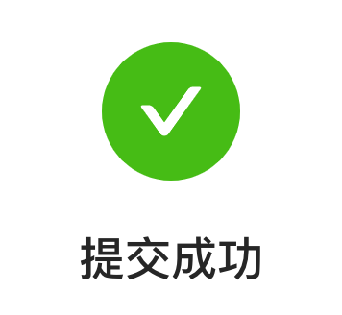
IV.返回结果

Slide 20
再次衷心感谢您的聆听
Thank you for your listening

